Slide 1
Progetto ISAF
Contesto Industriale e Obiettivi di progetto

Slide 2









Boeing 787 - The Aerostructure Division’s role
Foggia
Horizontal
stabilizer
Pomigliano
Frame and shear ties fabrication
Grottaglie
Section 44
and 46
Nola
Machined parts fabrication

Slide 3




Key role in manufacturing the new generation pax aircraft.
Production of the horizontal stabilizer and the central and aft sections of the fuselage, which together total 14% of the aircraft’s structure.
787-8
242 passenger (two class configuration)
First flight: 2009 / First delivery: 2011
787-9
290 passenger (two class configuration)
787-10
330 passenger (two class configuration)

Slide 4
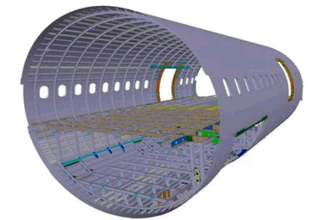
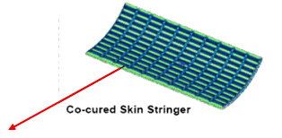
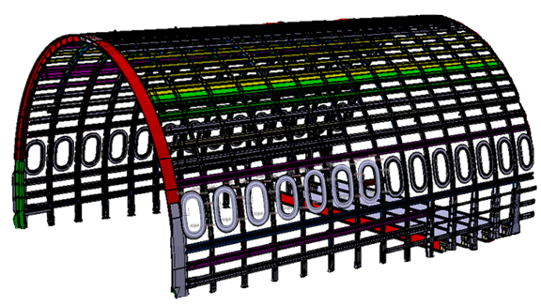
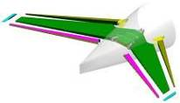
Sect. 46
Sect. 44
Leonardo
Leonardo
Boeing
Leonardo Aerostructures Division
Single source in the production and assembly of S44 & S46 B787-8 / -9 / -10 and Horizontal Stabilizer of B787-8
Second source in the production of the Horizontal Stabilizer of B787-9 and B787-10.

Slide 5
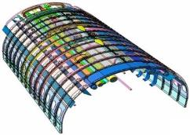
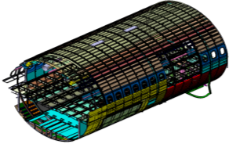






Heritage – CFRP Fuselage Timeline
B787-S46
B787-S44
Fuselage S44 & S46 One piece barrel
8534 mm (336”)
Fuselage S44 & S46 One piece barrel
8 = 10058 mm (396”)
9/-10 = 13004 mm (512”)
Fuselage S44 & S46 One piece barrel
1990
1993
2007
2013
2015
2016
McDonnell Douglas CAF
LDO OPB test
Boeing B787-8
Boeing B787-9
ATR OPB Demostrator
Boeing B787-10

Slide 6



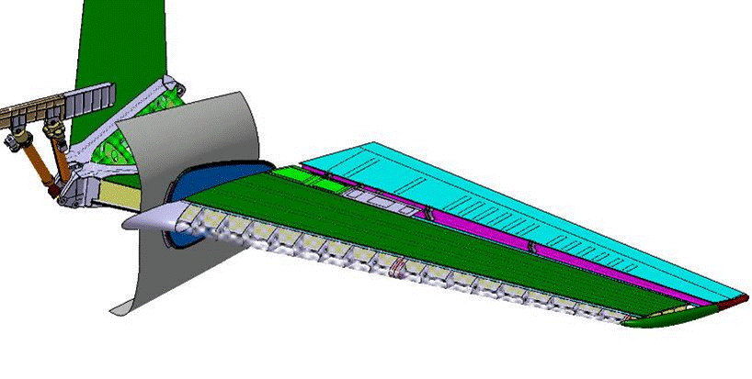














Heritage – CFRP Wings Timeline
- Horizontal stabilizer
(cocured multispar)
One Piece Barrel
(RFI frames)
- Horizontal stabilizer
(cocured multispar)
Vertical Fin
(panels & cobonded stringers)
- Rudder & Elevator
- Horiz.Stabilizer (cocured multispar)
- Vertical Fin
(panels & cobonded stringers)
- Rudder & Elevator
- Barrier Walls
(large panels)
- Upper Beams
- Wing
(Fiber placement panel)
- Outboard Flap (H/C sandwich 2nd generation)
- Wing panels (integral cobonded J-spar)
- Rear fuse panels
- Wing mouv. Parts - Empennage mouv. parts
(H/C sandwich and full depth)
Vertical Fin
Horiz. Stabiliz. (cocured box)
- Wiing mouv. parts
1980 - 1995
1995-2020
B767
AM-X
Eurofighter
B777
ATR 42/72
A380
JSF
B787
C- Series

Slide 7
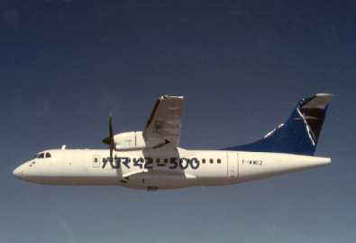
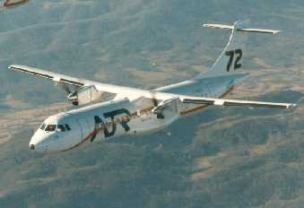
ATR Program
ATR 42 / 72
Fin
Rudder
Stabilizer
Elevators

Slide 8
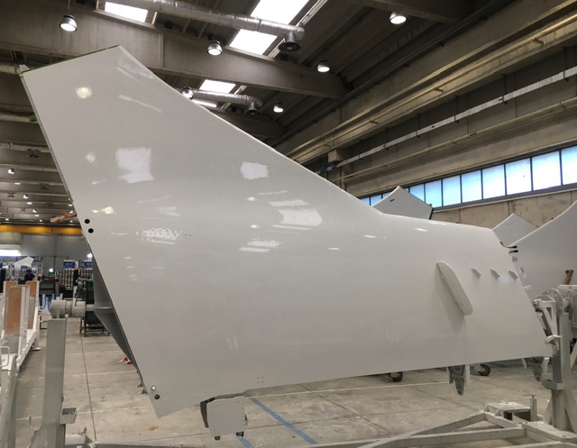
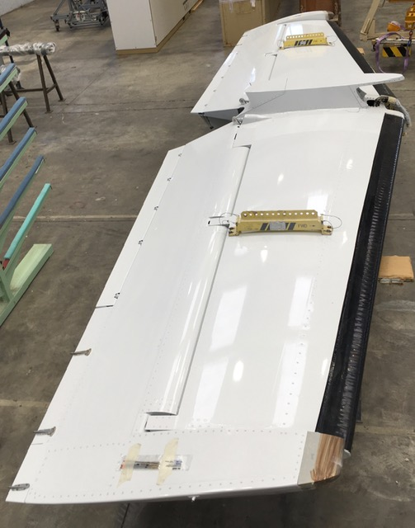
Vertical Tail
Horizontal Stabilizer

Slide 9

A220 Program
Parker Hannifin
Fuel & Hydraulics
Bombardier St-Laurent
Cockpit, Rear Fuselage (TBC)
Rockwell Collins Avionics
SAC Center Fuselage,
Centre Wing Box, Doors
Leonardo
Empennages
C&D / Zodiac Interiors
P&W
Geared TurboFan
Liebherr-Aerospace Toulouse Air Management System
Bombardier Belfast
Wing

Slide 10
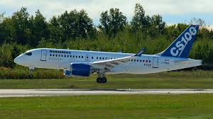
A220 Program
On December 2008 Leonardo subscribed with Bombardier Aerospace a contract for the design, production and support of the Horizontal & Vertical Stabilizers for the CSeries models CS100 e CS300.
Horizontal Stabilizer
Vertical Fin

Slide 11
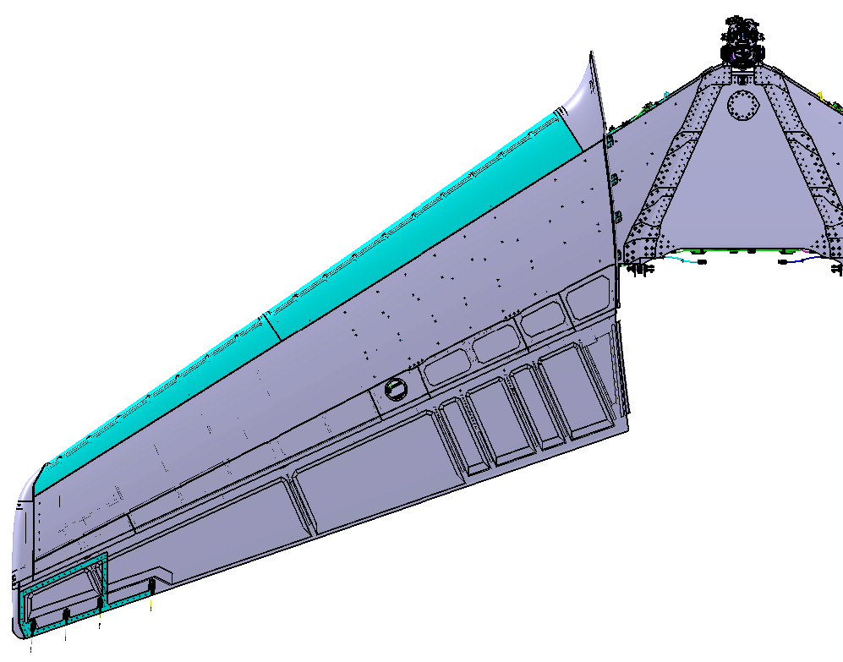
Horizontal Stabilizer
Visor Fairing
Leading Edge
3,45 m
Multi-spar Box
Tip
Center Box
1,30 m
Elevator
6,13 m
Trailing Edge

Slide 12
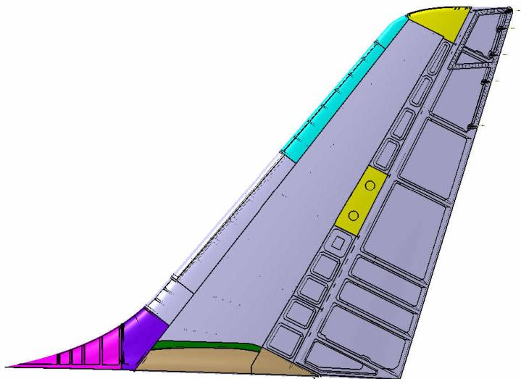
1,80 m
Tip
Vertical Stabilizer
Leading Edge
Torque Box
5,97 m
Rudder
Dorsal Fairing
Trailing Edge
5,15 m

Slide 13
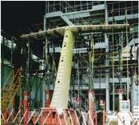
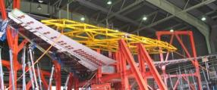

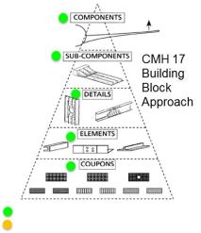
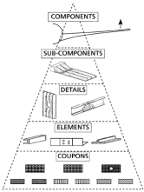
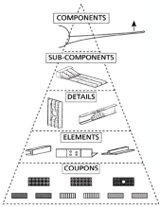
ATR 42/72
Empennages
Boeing 787-8
Horizontal Stabilizer
Airbus A220
Empennages
Block fully performed by Leonardo
Block partially performed by Leonardo
Block fully performed by Leonardo
Block partially performed by Leonardo
Block fully performed by Leonardo
Block partially performed by Leonardo
Cytec Material Quali to LDO Specification NTA
Leonardo Process Specification
Basic Allowables
Point Allowables
Elements
Process specification peculiarity
Cytec Material Qual to LDO Specification NTA
Basic Allowables
Process Specification NTA
© 2020 Leonardo S.p.a. All rights reserved.
This document contains information that is proprietary of Leonardo S.p.a. The information may not be used, disclosed, or reproduced without the prior written authorization of Leonardo.

Slide 14
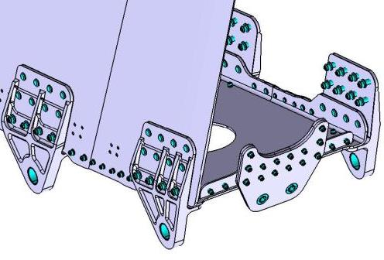
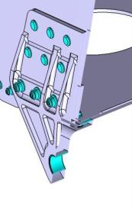
Assemblaggio ed installazione dello shim
SKIN PANEL
ROOT RIB

Slide 15
Configurazione teorica
Shim
SHIM
Configurazione reale

Slide 16
Motivazioni della variabilità
Tecnologia del composito
Dimensioni delle parti
Flessibilità delle parti
Condizioni di assemblaggio
Somma di tolleranze

Slide 17
Ad oggi il GAP viene misurato con un Filler Gage in diversi punti
A
A’
A
B
C
D
H
H’
H
G
F
E
0.0125
SHIM FOOTPRINT
(DIGITAL FEELER GAGE)

Slide 18
Il GAP differisce dal rilievo
C
B
D’
D
C’
F
E
A
B’
G
E’
H
F’
A’
D
G’
C
H’
D’
B
C’
E
A
F
B’
G
E’
F’
A’
H
G’
FLAT SIDE
H’
I punti acquisiti vengono interpolate al fine di creare una superifcie

Slide 19
INADEQUATE SHIM
RESIDUAL GAP > 0.005”
DELAM
DELAM
Lo shim inadeguato produce, a lungo andare, una rottura a fatica delle parti

Slide 20
Obiettivi
Studio
Analisi variabilità
Studio degli stress degli shim
Misura
Studio di strumenti di misura
Studio dei processi di misura automatici
Soluzioni Tecnlogiche
Individuazione delle soluzioni
Dimostratore
Verifica delle soluzioni oggetto di studio
Benchmark
Sviluppo software
Studio dell’implementazione
Innalzamento di TRL su soluzioni particolarmente innovative
Calcolo predittivo dello shim

Slide 21
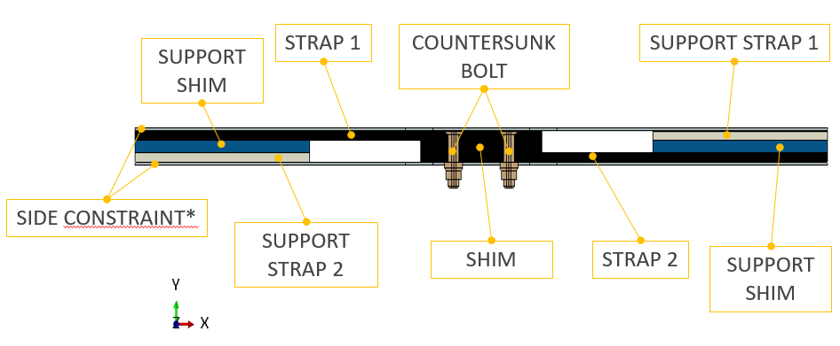
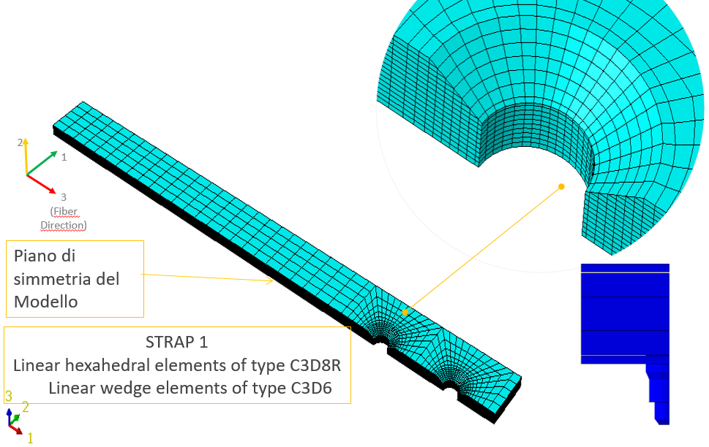
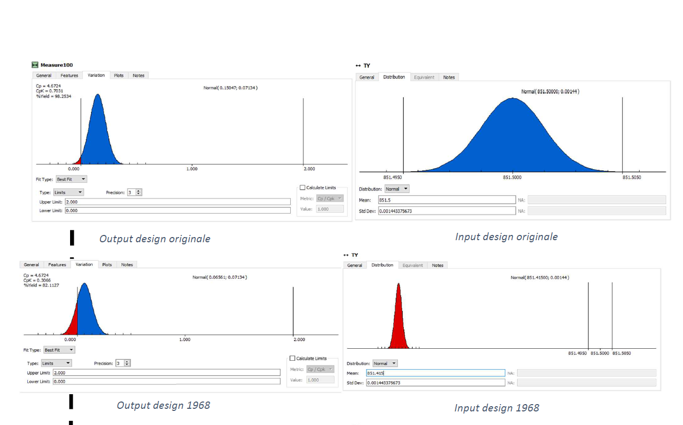
Obiettivo 1 - Studio
Studio
Analisi variabilità
Studio degli stress degli shim
Benchmark

Slide 22
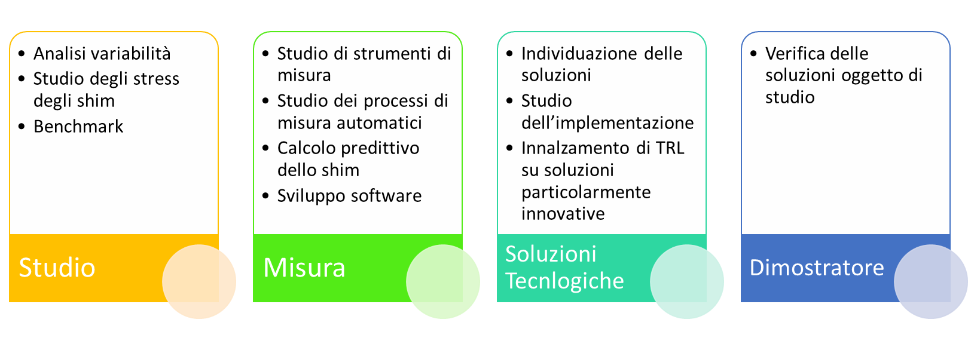
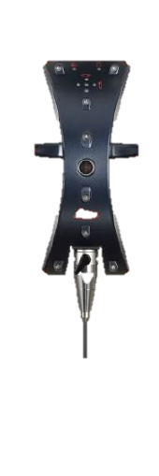
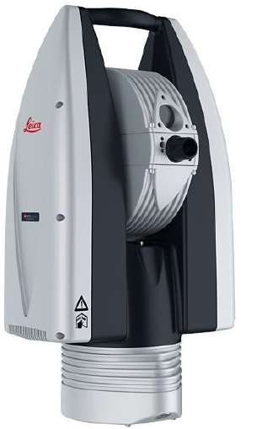
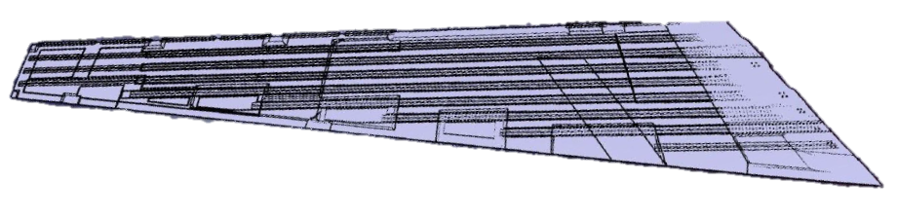
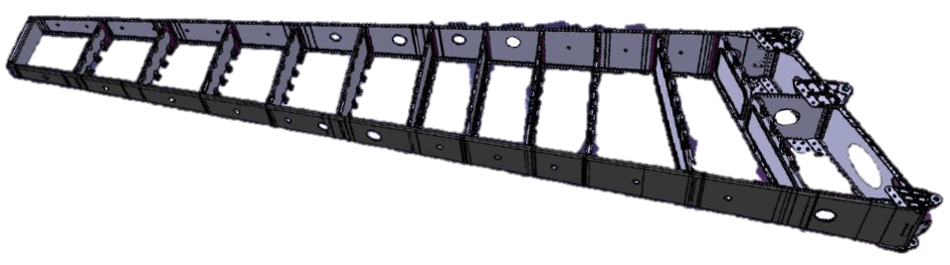
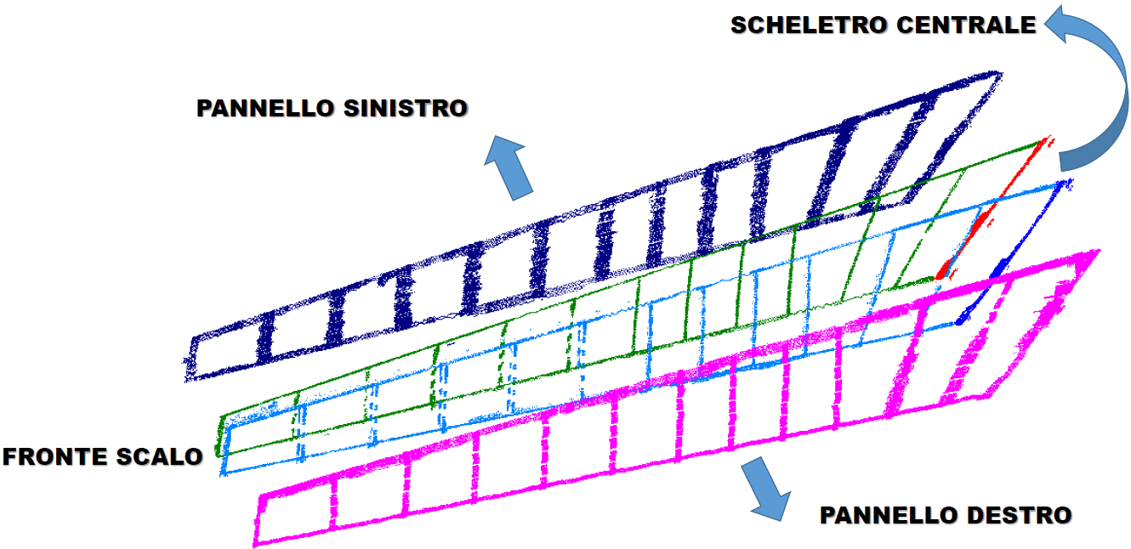
Obiettivo 2 - Misura

Slide 23
Progetto ISAF
Soluzioni tecnologiche oggetto di studio

Slide 24
Stato dell’arte del processo di shimming
Materiale Sacrificale
1. Bond GFRP sacrificial material on mating area
2. Machine sacrificial material on Rib
Utilizzo di materiale sacrificale sulla parte in composito da fresare a controllo numerico
3. Machine sacrificial material on Panel
4. Machined sacrificial material on both surfaces ensure seamless installation

Slide 25
Stato dell’arte del processo di shimming
Shim Liquido
1. Apply liquid shim on a part
2. Apply temporary load
Uso dello shim liquido
3. Dry, check and clean
4. Complete installation

Slide 26

Stato dell’arte del processo di shimming
Shim in composito fresato

0.0125
Gap measurement
Point interpolation
Shim CNC machining
☹
> 0.005
Residual gap check
☺
< 0.005
Shim installation
Il processo è iterativo e spesso porta a rilavorazioni
0.0125

Slide 27
Obiettivo 3 – Soluzioni Tecnologiche
Ottimizzazione del processo esistente
Sviluppo delle tecnologie di additive manufacturing sui materiali identificati come idonei per la produzione degli shim fuori scalo;
Sviluppo di tecniche di deposizione direttamente sulla parte (in-situ)
Realizzazione di attrezzature adattative con l’ausilio di tecniche di additive manufacturing

Slide 28
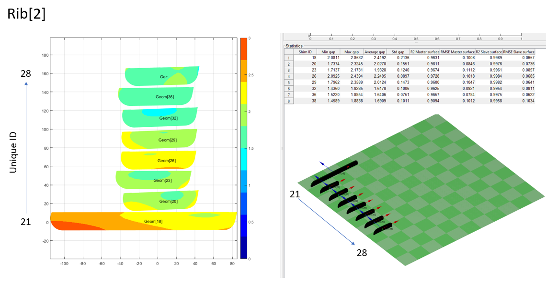
Ottimizzazione processo esistente
Shim in composito fresato

0.0125
Gap measurement
Point interpolation
Shim CNC machining
Parts Measurement
☹
> 0.005
Residual gap check
☺
< 0.005
Shim installation
Virtual Shim Simulator
Il processo è automatizzato e non richiede iterazioni
0.0125

Slide 29
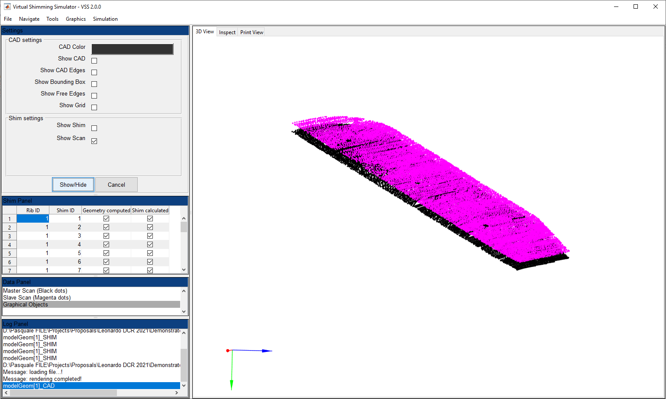
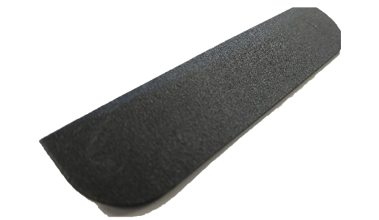
Stampa additiva shim
Parts Measurement
Shim stampato con tecnologia FDM in Carbon Peek
Virtual Shim Simulator
3D Print Shim
Shim installation
Il processo è totalmente automatizzato, non richiede iterazioni e utilizza Tecnologie e materiali innovativi

Slide 30
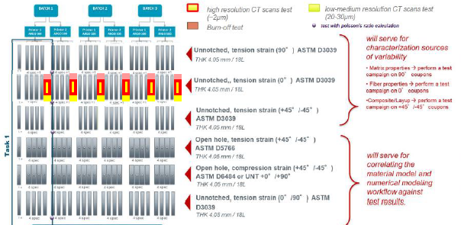

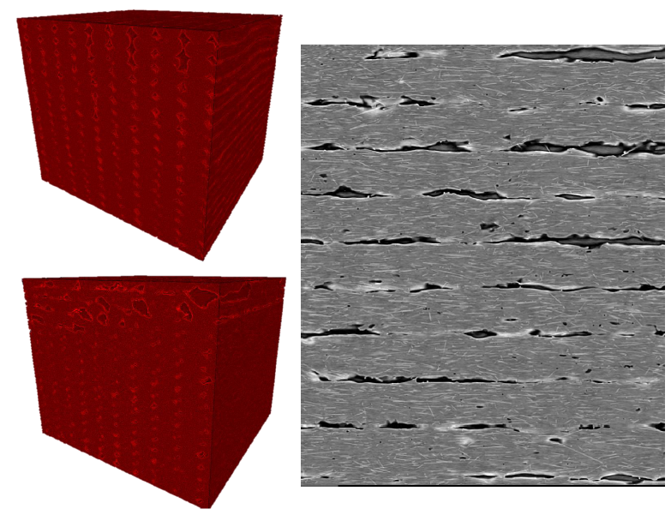
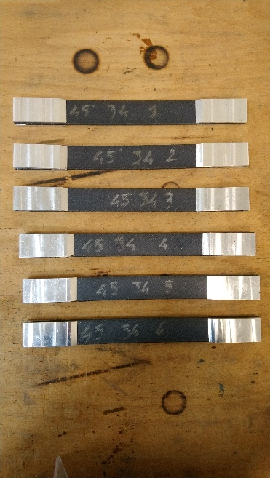
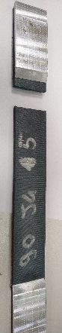
Proprietà dei materiali e dei processi di stampa 3D
Una intensiva campagna di caratterizzazione dei materiali individuati (C-PEEK) per la realizzazione degli shim è stata condotta (Stampa 3D). Prove a trazione, compressione e tomografiche (per la distribuzione delle fibre) dei risultati del processo di stampa sono state condotte.
Esempi di provini a trazione realizzati
Esempi di analisi della distribuzione delle fibre per via tomografica

Slide 31
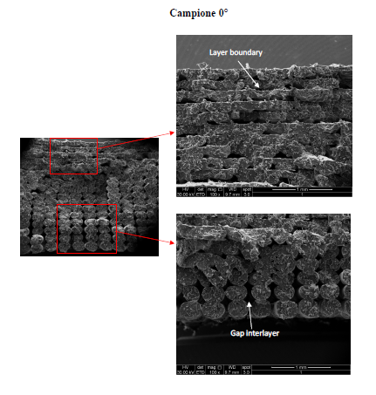
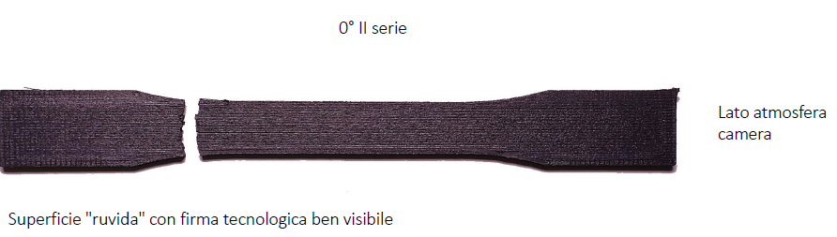
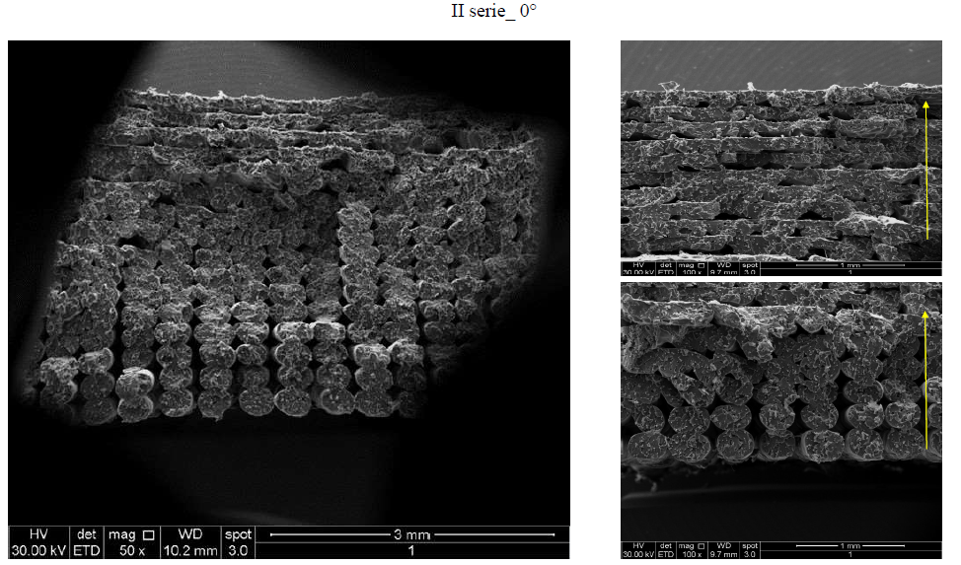
Esempio di ispezione al SEM di un provino stampato in CPEEK
Analisi della frattura al SEM di un provino stampato in CPEEK

Slide 32
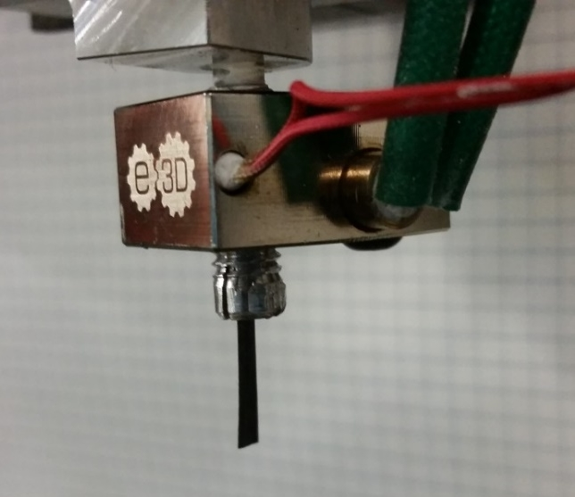
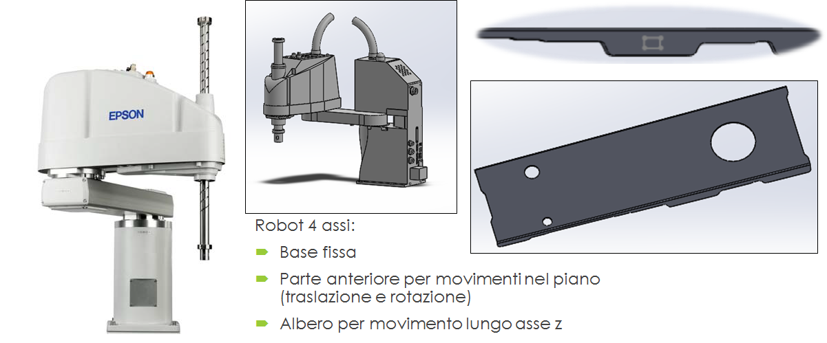
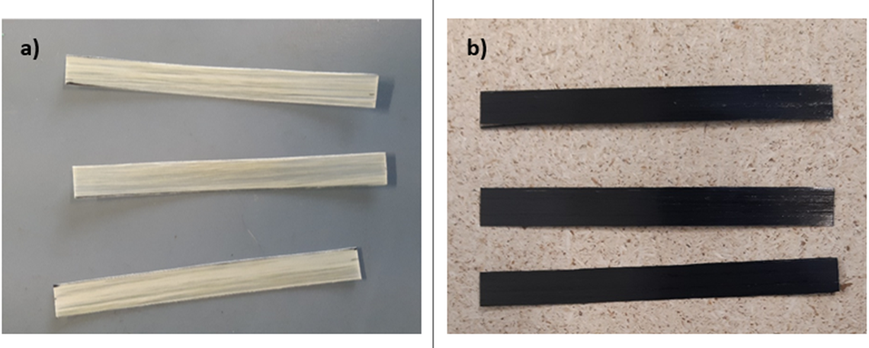
Deposizione shim in-situ

Slide 33
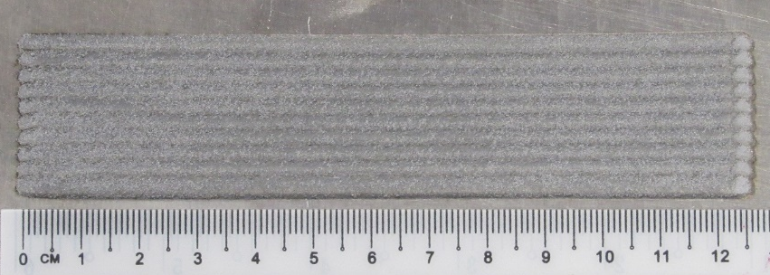
Realizzazione di attrezzature adattative

